Slide 1
OFİS MOBİLYALARI SEKTÖRÜNÜN GÜÇLÜ ÇATISI
Notes:
SAYIN MÜSTEŞARIM
VE
SEKTÖRÜMÜZÜN DEĞERLİ TEMSİLCİLERİ,
ŞUBAT 2015 TARİHİ İTİBARİ İLE ÜYEMİZ İKOOR FİRMASININ DERİN TECRÜBE VE ARAŞTIRMALARI SONUCU, ERASMUS+ ANA EYLEM2 PROGRAMI ÇERÇEVESİNDE T.C AVRUPA BİRLİĞİ BAKANLIĞI, TÜRKİYE ULUSAL AJANSI TARAFINDAN DESTEKLENEN ’’TÜRKİYE’DE AHŞAP İŞLERİNDE CNC OPERATÖRLERİ İÇİN MÜFREDAT VE ÖĞRENME/ÖĞRETME SİSTEMATİGİ HAZIRLANMASI PROJESİNİN ORTAKLARINDAN OFİS MOBİLYALARI SANAYİ VE İŞ ADAMLARI DERNEĞİNİN BAŞKANI OLARAK HEPİNİZİ SAYGI İLE SELAMLIYORUM.

Slide 2
26 Şubat 1999 Tarihinde
Türkiye Ofis Mobilya Sanayisini Güçlü Bir Çatı Altında
Toparlamak İçin Kurulmuştur.
Notes:
PROJE VE MOBİLYA SEKTÖRÜNE DAİR PAYLAŞIMLARIMIZA GEÇMEDEN ÖNCE OMSİAD HAKKINDA BİLGİ VERMEK İSTERİM.
OMSİAD, 1999 YILINDA TÜRKİYE OFİS MOBİLYA SANAYİNİ GÜÇLÜ VE TEK BİR ÇATI ALTINDA BİR ARAYA GETİREREK ÜYE FİRMALARININ GELİŞMESİNİ, BÜYÜMESİNİ VE MENFAATLERİNİN KORUNMASINI, BİRLİKTELİĞİN SAĞLANARAK MESLEK ETİĞİNİN SEKTÖRE HAKİM OLMASINI SAĞLAMAK AMACI İLE KURULMUŞTUR

Slide 3
KURULUŞ AMAÇLARIMIZ…
ULUSAL VE ULUSLARARASI PAZARDA SEKTÖRÜN GELİŞİMİNİ DESTEKLEME
SEKTÖRDEKİ YENİLİK VE GELİŞMELERE FARKINDALIK YARATMA
SEKTÖR SORUNLARINA ÇÖZÜM ÜRETME
ÜYELER ARASINDA İLETİŞİMİ ARTIRARAK MESLEK ETİĞİNİ YAYGINLAŞTIRMA
SOSYAL, EKONOMİK VE KÜLTÜREL ALANLARDA İŞBİRLİĞİ YARATARAK SEKTÖREL ETKİNLİĞİ ARTIRMA
YÜKSEK TEKNOLOJİDE KALİTELİ ÜRETİME KATKI SAĞLAMA
Notes:
DERNEĞİMİZİN ÖNCELİKLİ AMAÇLARI;
YÜKSEK TEKNOLOJİDE KALİTELİ ÜRETİME KATKI SAĞLAMAK
ULUSAL VE ULUSLARARASI PAZARDA SEKTÖRÜN GELİŞİMİNİ DESTEKLEMEK
SEKTÖRDEKİ YENİLİK VE GELİŞMELERE FARKINDALIK YARATMAK
SEKTÖR SORUNLARINA ÇÖZÜM ÜRETMEK
ÜYELER ARASINDA İLETİŞİMİ ARTIRARAK MESLEK ETİĞİNİ YAYGINLAŞTIRMAK
SOSYAL, EKONOMİK VE KÜLTÜREL ALANLARDA İŞBİRLİĞİ YARATARAK SEKTÖREL ETKİNLİĞİ ARTIRMAKTIR.

Slide 4
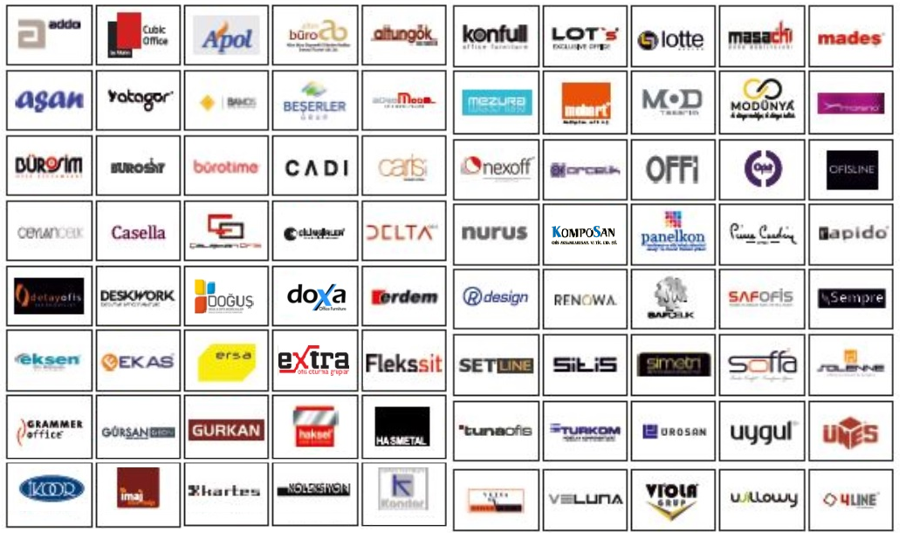
ÜYELERİMİZ…
Notes:
MEVCUT 80 ÜYEMİZİN TAMAMI, DÜNYA İLE REKABET EDEBİLİR DÜZEYDE ÜRETİM YAPAN, AR-GE VE TASARIM ÇALIŞMALARI İLE ULUSAL VE ULUSLARARASI PAZARDA ARANAN MARKALARDIR.

Slide 5
Notes:
DERNEĞİMİZ,
2004 YILINDAN İTİBAREN ÜYELERİNİN ULUSLAR ARASI PAZARDA TANINIRLILIĞINI SAĞLAMAK VE ÜYELERİNİ ULUSLAR ARASI GELİŞMELERDEN BİLGİLENDİRMEK AMACI İLE AVRUPA OFİS MOBİLYALARI FEDERASYONU FEMB’ NİN ,
2014 YILINDAN İTİBAREN DE KURUCU DERNEKLERİNDEN BİR OLDUĞU, SEKTÖRÜN ULUSAL VE ULUSLAR ARASI PLATFORMLARDA DAHA GÜÇLÜ SÖZ SAHİBİ OLABİLMESİ İÇİN KURULAN MOSFED’İN
ÜYESİDİR.

Slide 6
PRO-CNC ERASMUS KA+2 PROJESİ VE OMSİAD
Notes:
OMSİAD NEDEN BU PROJEDE YER ALMIŞTIR:
BİRAZ ÖNCEDE ÖZETLEDİĞİM GİBİ DERNEĞİMİZİN AMAÇLARINDAN EN ÖNEMLİSİ ÜYELERİMİZİN
ÜRETİM VE İHRACAT POTANSİYELLERİNİ KEŞFEDEREK YÜKSEK TEKNOLOJİDE KALİTELİ, VERİMLİ VE SÜRDÜRÜLEBİLİR ÜRETİM İLE ÜLKEMİZİN 2023 İHRACAT HEDEFLERİNE ULAŞMASINDA ROL OYNAMALARINI SAĞLAYACAK KATMA DEĞERLİ İHRACATLARININ ÖNÜNÜ AÇACAK ÇALIŞMALARDA BULUNMAKTIR.

Slide 7
Üretim ve İhracat
Potansiyelini Keşfet !
Notes:
BU SEBEPLE ÜYEMİZ İKOOR FİRMASININ SAPTADIĞI EKSİKLİKLER NETİCESİNDE «’TÜRKİYE’DE AHŞAP İŞLERİNDE CNC OPERATÖRLERİ İÇİN MÜFREDAT VE ÖĞRENME/ÖĞRETME SİSTEMATİGİ HAZIRLANMASI PROJESİ» NDE YER ALARAK ÜYELERİMİZE DESTEK OLACAĞIMIZA İNANDIK VE BİRLİKTE YOL ALDIK.

Slide 8
PRO-CNC ERASMUS KA+2 PROJESİ’ NDE
OMSİAD
Verimli
Sürdürülebilir
Üretim
Yüksek Teknolojide Kaliteli Üretim
Notes:
PROJE ÇALIŞMALARI BAŞLADIĞINDA OMSİAD’A DÜŞEN EN ÖNEMLİ GÖREV SEKTÖRDEKİ CNC KULLANICILARININ MEVCUT DURUMUN TARANMASI İDİ.
YAPILAN ANKET SONUÇLARINDAN ANLAŞILDI Kİ BU PROJE GERÇEKTEN ÖNEMLİ VE İHTİYACA CEVAP VERECEK BİR PROJEDİR.

Slide 9
PRO-CNC ERASMUS KA+2 PROJESİ’ NDE
OMSİAD
Yapılan anket sonucunda;
Sektörün %66 sının ciddi maliyette CNC Tezgah Yatırımı yapmış olmasına rağmen mevcut tezgahların tam kapasite kullanılamadığı,
Özellikle yabancı dil sorunu yaşayan CNC operatörlerinin zaman içerisinde sorunlarını gidermede kullanım kılavuzu ve internet eğitimlerini de yeterli seviyede alamadıklarını
Sektördeki firmaların %86 sında en az lise mezunu CNC Operatörü çalıştığı,
Mevcut CNC Operatör eğitimi için üretici firmaların ağırlıklı ihtiyaç halinde ve ancak 6 ayda bir satıcı temsilcisi firmadan CNC eğitimi aldıkları,
Sektörde çalışan CNC Operatör eğitimlerinin yetersiz olduğu,
Satıcı Firmada eğitimi veren kişilerin sadece CNC Modellerinde uzman olduğu ve genelde eğitim verebileceğine dair bir sertifikası olmadığı,
Sektörde CNC Tezgahı sahibi firmalarının %2 sinin ancak CNC Tezgahlarını tam kapasite kullanabildikleri,
görülmüş ve ortağı olduğumuz projenin geri dönüşünün sektörümüze
faydalı olacağına inanılmıştır.
Notes:
ANKET SONUÇLARINDAN
SEKTÖRÜN %66 SININ CİDDİ MALİYETTE CNC TEZGAH YATIRIMI YAPMIŞ OLMASINA RAĞMEN MEVCUT TEZGAHLARIN TAM KAPASİTE KULLANILAMADIĞI,
SEKTÖRDEKİ FİRMALARIN %86 SINDA EN AZ LİSE MEZUNU ÇOK SAYIDA CNC OPERATÖRÜ ÇALIŞTIĞI,
MEVCUT CNC OPERATÖR EĞİTİMİ İÇİN ÜRETİCİ FİRMALARIN AĞIRLIKLI İHTİYAÇ HALİNDE VE ANCAK 6 AYDA BİR SATICI TEMSİLCİSİ FİRMADAN CNC EĞİTİMİ ALDIKLARI,
SEKTÖRDE ÇALIŞAN CNC OPERATÖR EĞİTİMLERİNİN YETERSİZ OLDUĞU,
SATICI FİRMADA EĞİTİMİ VEREN KİŞİLERİN SADECE CNC MODELLERİNDE UZMAN OLDUĞU VE GENELDE EĞİTİM VEREBİLECEĞİNE DAİR BİR SERTİFİKASI OLMADIĞI,
SEKTÖRDE CNC TEZGAHI SAHİBİ FİRMALARININ %2 SİNİN ANCAK CNC TEZGAHLARINI TAM KAPASİTE KULLANABİLDİKLERİ,
ÖZELLİKLE YABANCI DİL SORUNU YAŞAYAN CNC OPERATÖRLERİNİN ZAMAN İÇERİSİNDE SORUNLARINI GİDERMEDE KULLANIM KILAVUZU VE İNTERNET EĞİTİMLERİNİ DE YETERLİ SEVİYEDE ALAMADIKLARI
ORTAYA ÇIKTI.

Slide 10
Türkiye’nin dünyaya anlattığı hikayesi imalattaki gücüyle başlıyor, ihracattaki potansiyeli ile devam ediyor..
Notes:
TÜRKİYE BİR MOBİLYA ÜLKESİ VE BUGÜN DÜNYA MOBİLYA TİCARETİNDE BULUNDUĞU YERDEN DAHA YUKARI SIRALARDA OLMASI GEREKEN BİR POTANSİYELE SAHİP.
ŞİMDİ SİZLERE BİRAZDA KISACA DÜNYADA VE ÜLKEMİZDE MOBİLYA VE PEK TABİİ OFİS MOBİLYALARI SANAYİSİNİN ÇATI KURULUŞU OLMAMIZ SEBEBİ İLE DE OFİS MOBİLYALARI SEKTÖRÜ TİCARET RAKAMLARINDAN BAHSETMEK İSTİYORUM.

Slide 11
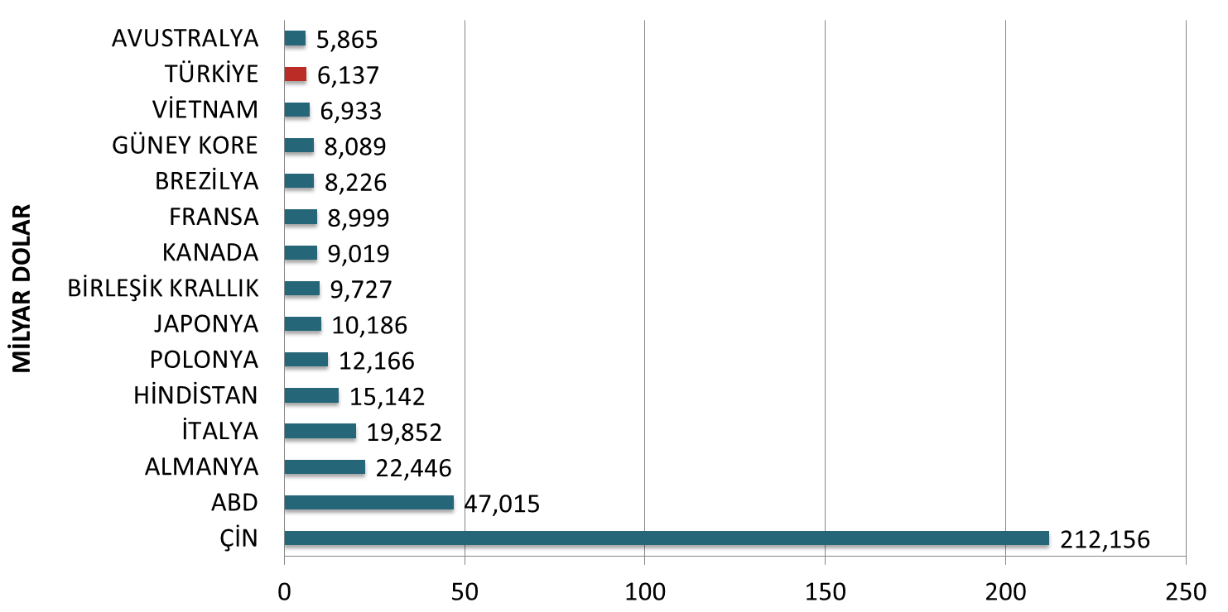
DÜNYA MOBİLYA ÜRETİMİ
2014
2014 YILINDA DÜNYA MOBİLYA ÜRETİMİNİN 50 MİLYAR USD’ LIK KISMI
OFİS MOBİLYALARI SEKTÖRÜ TARAFINDAN GERÇEKLEŞTİRİLMİŞTİR!!!
Notes:
BUGÜN DÜNYADA ÜRETİLEN MOBİLYA TOPLAM DEĞERİ 2014 YILI İÇİN 250 MİLYAR DOLAR OLUP, ÜRETİMDE İLK BEŞTEKİ ÜLKELER ÇİN, AMERİKA, İTALYA HİNDİSTAN VE POLONYA’DIR. TÜRKİYE, DÜNYA MOBİLYA ÜRETİMİNDE 6 MİLYAR 137 MİLYON DOLAR İLE 12.SIRADA YER ALMAKTADIR.
AYRICA 2014 YILINDA GENEL MOBİLYA ÜRETİM MİKTARI OLAN 250 MILYAR DOLARIN, 50 MİLYAR DOLARI OFİS MOBİLYA SEKTÖRÜ TARAFINDAN GERÇEKLEŞTİRİLMİŞTİR.

Slide 12
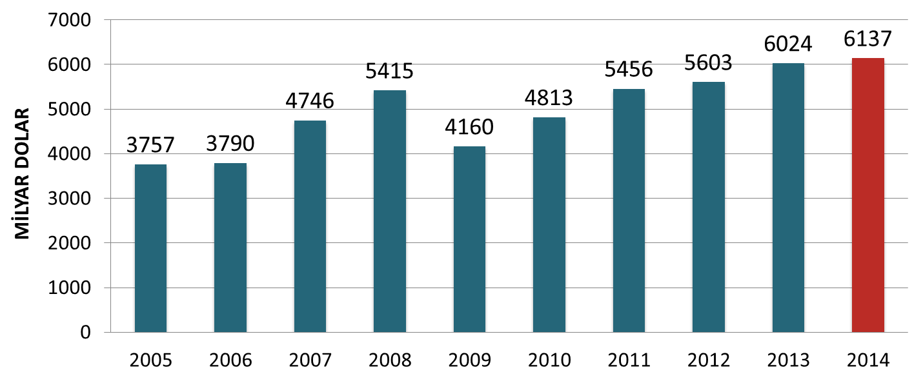
TÜRKİYE MOBİLYA ÜRETİMİ
2005- 2014
2014 YILINDA TÜRKİYE MOBİLYA ÜRETİMİNİN %15’İ (920 MİLYON USD) OFİS MOBİLYALARI SEKTÖRÜ TARAFINDAN GERÇEKLEŞTİRİLMİŞTİR !!!
Notes:
BU SLAYTTA 2005-2014 YILLARI ARASINDA Kİ ÜLKEMİZİN MOBİLYA ÜRETİM DEĞERLERİNİ GÖREBİLİRSİNİZ.
CSİL, TRADEMARK, TİM VE TÜİK VERİLERİNE GÖRE DE 2014 YILINDA 920 MİLYON DOLAR ÜRETİM İLE TÜRKİYE OFİS MOBİLYALARI SEKTÖRÜ 6 MİLYAR DOLARLIK GENEL MOBİLYA ÜRETİMİNİN % 15’İNİ GERÇEKLEŞTİRMİŞTİR.

Slide 13
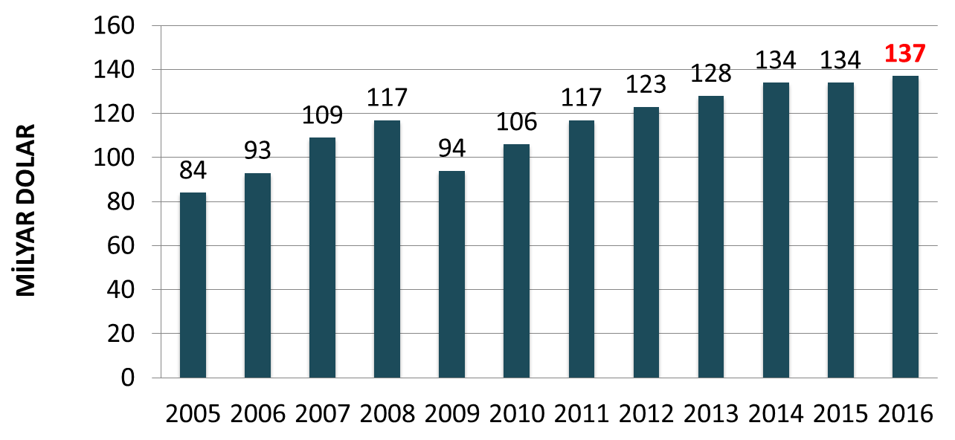
DÜNYA MOBİLYA TİCARET HACMİ
2005- 2016
2015 YILINDA DÜNYA MOBİLYA TİCARETİNİN 9,3 MİLYAR DOLARLIK KISMI OFİS MOBİLYALARI SEKTÖRÜ TARAFINDAN GERÇEKLEŞTİRİLMİŞTİR !!!
Notes:
YİNE CSİL VERİLERİNE GÖRE DÜNYA MOBİLYA TİCARET HACMİ 2015 YILINDA 134 MİLYAR DOLAR OLARAK GERÇEKLEŞMİŞ VE BUNUN 9,3 MİLYAR DOLARLIK KISMI DÜNYA OFİS MOBİLYALARI SANAYİ TARAFINDAN GERÇEKLEŞTİRİLMİŞTİR.
2016 YILINDA DÜNYA MOBİLYA TİCARET HACMİNİN YAŞANAN KÜRESEL SORUNLAR SAVAŞLAR SEBEBİ İLE ANCAK 137 MİLYAR DOLAR OLARAK ÖNGÖRÜLMEKTE BUNUN DA 9,5 MİLYAR DOLARININ OFİS MOBİLYALARI SANAYİ TARAFINDAN GERÇEKLEŞTİRİLECEĞİ BEKLENMEKTEDİR.

Slide 14
DÜNYA OFİS MOBİLYALARI TİCARET HACMİ
2005- 2016
Milyar USD
CSIL RAPORLARINA GÖRE 2017 YILINDA DÜNYA OFİS MOBİLYA TİCARETİNİN 10 MİLYAR DOLAR OLACAĞI ÖNGÖRÜLMEKTEDİR!!!
Notes:
AYRICA DERNEĞİMİZİN TEMSİLCİSİ OLDUĞU SEKTÖRÜMÜZÜN YANİ, DÜNYA OFİS MOBİLYALARI TİCARETİNİN 2017 YILINDA DA 10 MİLYAR DOLAR OLACAĞI ÖNGÖRÜLMEKTEDİR.

Slide 15
2015 YILI
DÜNYA MOBİLYA İHRACATI
2015 YILINDA DÜNYA MOBİLYA TİCARETİNİN 9,3 MİLYAR DOLARLIK KISMI İSE OFİS MOBİLYALARI SEKTÖRÜ TARAFINDAN GERÇEKLEŞTİRİLMİŞTİR !!!
Notes:
ÜLKEMİZ, ATA MESLEĞİ OLAN MOBİLYA ÜRETİMİNİN SADECE 2 MİLYAR 315 MİLYON DOLARINI 2015 YILINDA İHRAÇ EDEBİLMİŞ VE DÜNYA SIRALAMASINDA 12. SIRADA YER ALMIŞTIR.

Slide 16
DÜNYA MOBİLYA İHRACAT ORANLARI
2015
TÜRKİYE MOBİLYA SEKTÖRÜ 2015 YILINDA YAPMIŞ OLDUĞU
2 MİLYAR 315 MİLYON DOLARLIK İHRACAT İLE DÜNYA MOBİLYA İHRACATINDA 12. SIRADA…
Notes:
DÜNYA MOBİLYA SEKTÖRÜNÜN ÜLKE İHRACAT SIRALAMASINDA;
ÇİN 1.SIRADA ,
ALMANYA 2.NCİ
İTALYA 3CÜ,
POLONYA 4CÜ,
ABD İSE 5. SIRADA YER ALMAKTADIR.
TÜRKİYE BU SIRLAMADA YAPMIŞ OLDUĞU 2 MİLYAR 315 MİLYON DOLAR İLE 12. SIRADA YER ALMIŞTIR.

Slide 17
TÜRKİYE MOBİLYA SEKTÖRÜ İHRACAT RAKAMLARI
2005-2015
TÜRKİYE MOBİLYA SEKTÖRÜNÜN 2015 YILINDA YAPMIŞ OLDUĞU
2 MİLYAR 315 MİLYON USD’ LIK İHRACATIN % 13’ Ü (280MİLYON USD) OFİS MOBİLYALARI SEKTÖRÜ TARAFINDAN GERÇEKLEŞTİRİLMİŞTİR !!!
Notes:
BU SLAYTTA İSE HER ZAMAN BAHSETTİĞİMİZ GİBİ CARİ AÇIK VERMEDEN DIŞ TİCARET GERÇEKLEŞTİREN EMEK YOĞUN MOBİLYA SEKTÖRÜMÜZÜN 2005 – 2015 YILLARI ARASINDAKİ İHRACAT DEĞERLERİNİ GÖREBİLİRSİNİZ.
AYRICA YİNE CSİL VERİLERİNE GÖRE TÜRKİYE OFİS MOBİLYALARI SEKTÖRÜMÜZ 2015 YILINDA GENEL MOBİLYA İHRACAT DEĞERİMİZİN 280 MİLYON DOLAR İLE %13ÜNÜ GERÇEKLEŞTİRMİŞTİR.
2016 YILINDA DA OFİS MOBİLYA SEKTÖRÜMÜZ ÜLKEMİZDE VE DÜNYADA YAŞANAN SIKINTILARA RAĞMEN; 2015 YILI İLK 3 AYINDA GERÇEKLEŞTİRDİĞİ 69 MİLYON DOLARLIK İHRACATINI, % 4,3 BÜYÜTEREK 2016 YILI İLK 3 AYINDA 72 MİLYON DOLAR OLARAK GERÇEKLEŞTİRMİŞTİR.

Slide 18
TÜRKİYE MOBİLYA SEKTÖRÜ 2015 YILI İHRACAT DESTİNASYONLARI
***2015 YILINDA
TÜRKİYE OFİS MOBİLYA SEKTÖRÜNDE GERÇEKLEŞEN 280 MILYON USD’LIK İHRACATIN HEDEF PAZARLARI;
IRAK,
İRAN,
SUUDİ ARABİSTAN,
LİBYA,
AZERBAYCAN,
NİJERYA,
RUSYA,
GANA,
HİNDİSTAN,
ÇİN ,
FAS,
CEZAYİR İDİ.
TÜRKİYE MOBİLYA SEKTÖRÜ, 2015’TE 204 NOKTAYA İHRACAT GERÇEKLEŞTİRDİ....
Notes:
ŞİMDİ Kİ SLAYTTA İSE 2015 YILINDA TÜRKİYE MOBİLYA İHRACATININ NERELERE YAPILDIĞINI GÖREBİLİRSİNİZ.
AYRICA 2015 YILINDA TÜRKİYE OFİS MOBİLYA SEKTÖRÜ OLARAK HEDEF PAZARLARIMIZ; IRAK, İRAN, SUUDİ ARABİSTAN, LİBYA, AZERBAYCAN, NİJERYA, RUSYA, GANA, HİNDİSTAN, ÇİN , FAS VE CEZAYİR İDİ.

Slide 19
Teşekkür Ederiz…
Notes:
SEKTÖRÜMÜZÜN BÜYÜKLÜĞÜNÜ, BAŞARISINI VE AYNI ZAMANDA DA SORUNLARINI ANCAK BU KADAR FAZLA RAKAMSAL DEĞERLERİ TOPARLAYARAK GÖREBİLİYORUZ.
BU SEBEPLE; DAHA VERİMLİ BİR ÜRETİM İÇİN SAYISAL GERÇEKLERİMİZİ GÖRMEMİZ VE YOL HARİTALARIMIZI BUNA GÖRE BELİRLEMEMİZ GEREKMEKTEDİR.
SABIRLA DİNLEDİĞİNİZ İÇİN TEŞEKKÜRLER.

